Slide 1
Проектная деятельность и ее роль в профориентации: проектирование практических заданий и кейсов
Юрий Громыко, Институт Шифферса

Slide 2
Теоретическая часть: деятельностный подход в образовании и проектирование

Slide 3
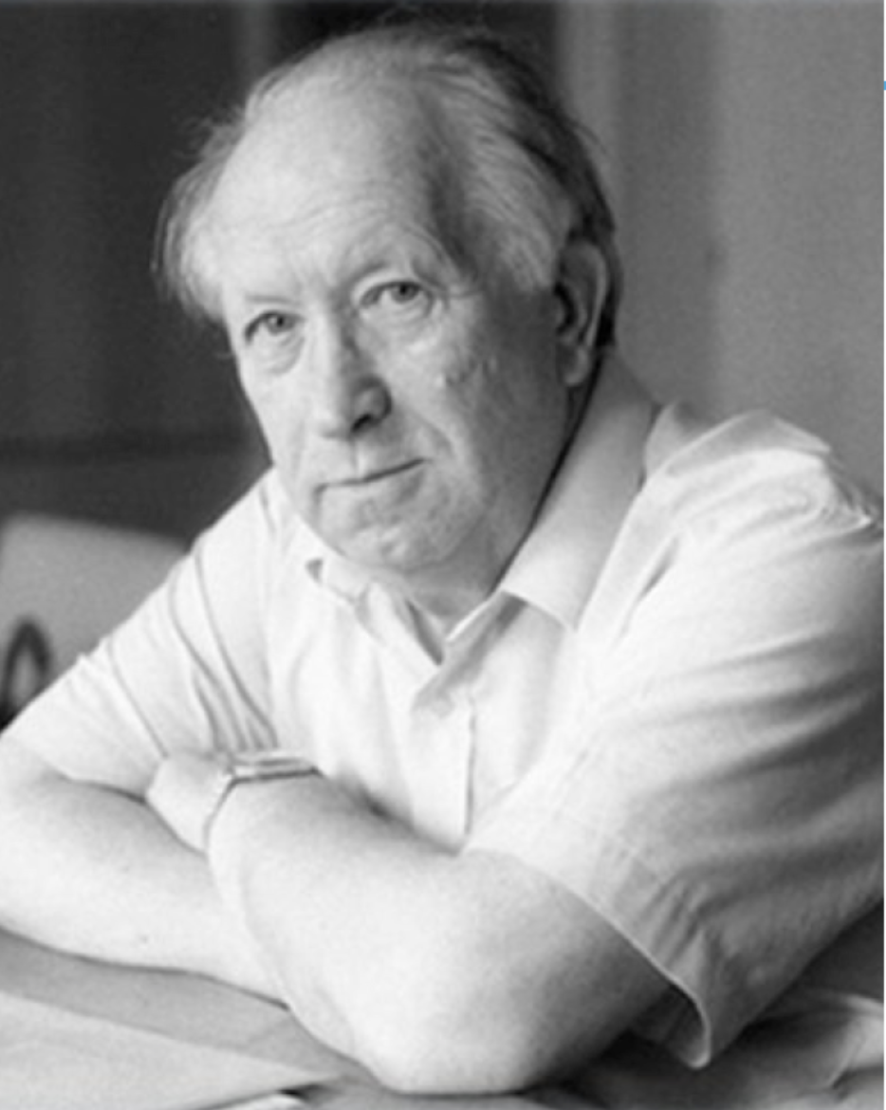
Что такое деятельностный подход в образовании?
Деятельностный подход, где дети являются субъектом процесса и решают реальные задачи из практики.
В детско-взрослой проектной среде дети - активные участники процесса, работают с экспертами-практиками с профессиональным оборудованием
Школьники получают:
Опыт работы в команде
Общение с профессионалами и присвоение практик их работы
Быстрый прирост практических компетенций и рефлексивно-когнитивных способностей
Взрывной рост мотивации
Появление системного представления о новых отраслях, расширение кругозора
Василий Васильевич Давыдов (1930-1998) — советский и российский педагог и психолог. Академик АПН СССР (1978), вице-президент российской академии образования (1992). Доктор психологических наук (1971), профессор (1973).

Slide 4
Зачем нужна проектная деятельность и каково ее место в профориентации?
ШКОЛА
ВУЗ
РАБОТОДАТЕЛЬ
ВЫСТРАИВАНИЕ ЕДИНОЙ ОБРАЗОВАТЕЛЬНОЙ ТРАЕКТОРИИ
РЕШЕНИЕ ЕДИНЫХ АКТУАЛЬНЫХ ПРАКТИЧЕСКИХ ЗАДАЧ
МОЛОДЫЕ
СПЕЦИАЛИСТЫ
ШКОЛЬНИКИ
СТУДЕНТЫ
Освоение базовых принципов организации отраслей, инженерных практик
Проектирование новой отрасли или производственной системы на основе реализации нового фундаментального научного принципа
Определение границы технологического развития
Выбор нового фундаментального принципа, который позволит их расширить
Эпистемическая разведка
Создание сценариев выхода за технологическую границу
Проектирование новых рынков под инфраструктуры следующего поколения
Создание программ исследований

Slide 5
Базовая схема проектной деятельности
Замысел
Действия
Расхождение между замыслом и реализацией
Проблема
Изменение ситуации, преодолевающее затруднение
Образ будущего
Анализ ситуации

Slide 6
Проектирование и V-модель
Поддержка и утверждение
Введение в экусплуатацию и поддержка
Замысел
Концепция
Проектирование архитектуры
Тестирование и проверка системы
Тестирование и компоновка проекта
Детализация проекта
Детальное проектирование
Модульное тестирование и интеграция
Реализация 1
Реализация
Реализация 2
Время

Slide 7
Проектная деятельность – работа с будущим
Ключевые фокусы
работы с будущим
Медиасреды
Знания - Инфраструктуры технологии
Модель человека
Индустрии
Институты
Прошлое
Будущее

Slide 8
Проектная деятельность: ключевые компетенции и способности

Slide 9
Метапредметное образование и ключевые компетенции
Для успешного формирования компетентного специалиста необходимо освоение следующих универсальных-метапредметных компетенций:
Схематизация
Перевод проблемной ситуации в задачи
Понимание проблемной ситуации и проблемы
Организация и участие в коммуникации планирования решения задач

Slide 10
Компетентность специалиста: кто формируется в проектной деятельности
Интегральная компетентность
Власть
Адекватное понимание рисков и ресурсов при взаимодействии с субъектами власти
Политик
Переговорщик
Финансист
Управленец
Многопозиционная проработка и представление проекта во внешнем поле
Организатор
Работа на уровне целей
Руководитель
Работа на уровне задач
Инженер
Работа на уровне заданий

Slide 11
Проекты, кейсы, профпробы

Slide 12
Базовые требования к проекту
Всегда движение от проблемы
У проекта есть конкретный результат
Проект – это командная форма работы
Проект – это организационная структура
Проект – это форма профориентации и самоопределения
Проект требует вовлечения внешних экспертов и специалистов
Проект предполагает наличие прототипа (например – MVP)

Slide 13
Стандарт проектирования: на что ориентироваться
Формирование новых отраслей – индустрий, которых в России нет
Модернизация и перевооружение существующих отраслей и секторов
Вхождение в управленческий резерв
Продвижение российской продукции за рубеж, формирование внутренних и внешних рынков
Перепроектирование общества, социальной жизни вокруг
Формирование международных партнерств и платформ для сотрудничества
Создание новых информационно-медийных платформ и систем

Slide 14
Типология профориентационных практик

Slide 15
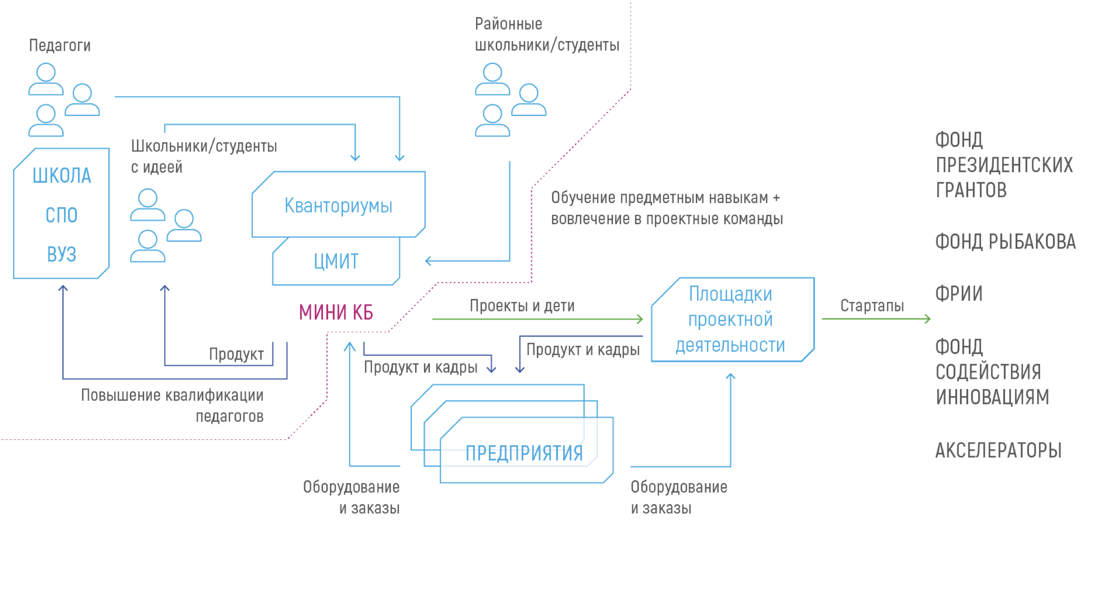
Профориентация: кейсы, профпробы, проекты
Что получает обучающийся:
Возможность увидеть профессию изнутри
Соотношение своих навыков, знаний, компетенций и мира профессий
Усиление мотивации к обучению
Связь и запрос на знания по школьным предметам в результате проектной деятельности

Slide 16
Федеральные площадки, компании, программы, использующие проектный подход

